Slide 1
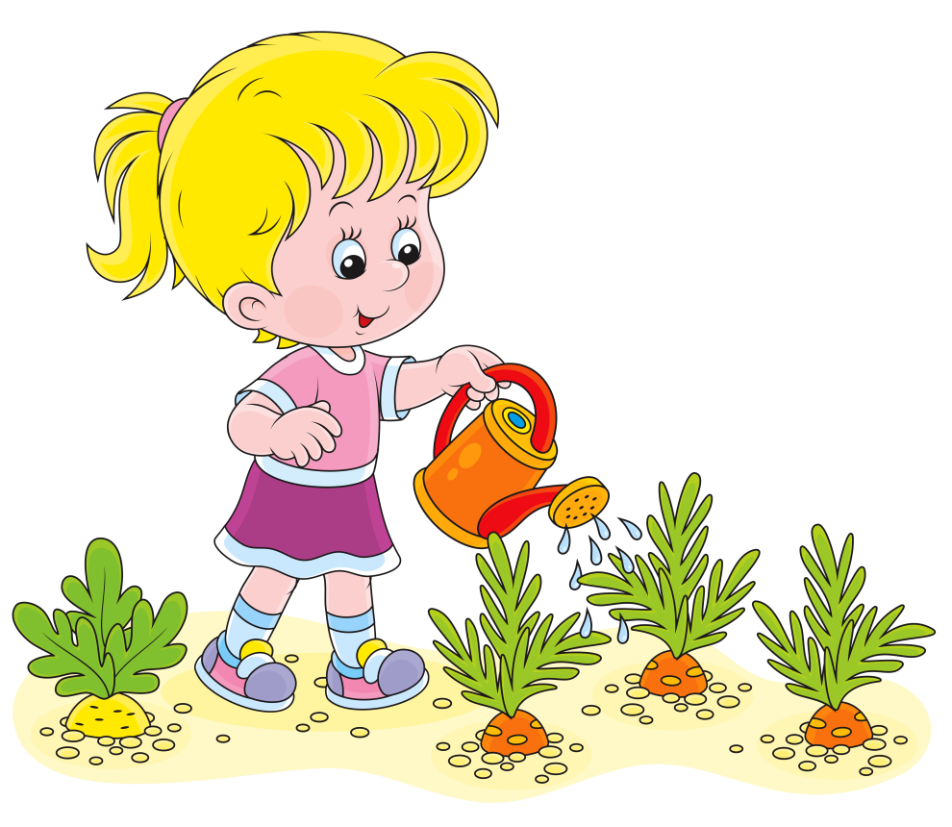
Консультация
для родителей
«Как привить
ребёнку трудолюбие?»
Подготовила воспитатель
Мусанова Наталья Алексеевна

Slide 2
Трудолюбие – это важное качество, помогающее сформировать цельную личность. Трудовое воспитание в общем воспитании дошкольника играет немаловажную роль, ведь если ребенок не привык трудиться, его ждут серьезные трудности. Как правильно, ненавязчиво привить малышу основные трудовые навыки, которые помогут в дальнейшем сформировать стойкие привычки.
Самым оптимальным возрастом для приучения ребенка к труду является период от 2,5 – 3 лет. В это время малыш активно осваивает окружающий мир. Ребенок этого возраста с огромным удовольствие подражает действиям взрослых. Поэтому ребенок стремится «помыть пол», «приготовить обед», «вымыть посуду». Не стоит отказываться от помощи ребенка, даже если он на данном этапе мешает, а не помогает.

Slide 3
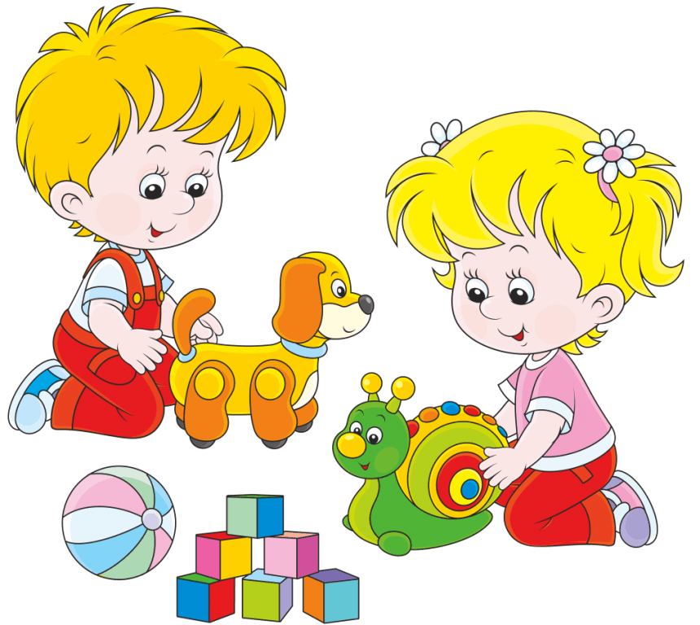
Что же происходит у детей в процессе трудовой деятельности?
1. В процессе трудовой деятельности происходит физическое и психическое развитие детей, овладение умениями и навыками (умение работать согласованно, намечать последовательность действий, производить корректировку цели.)
2.Участие в трудовой деятельности способствует общению детей со сверстниками и взрослыми, развиваются индивидуальные способности.
3.Проявляется уважение к труду и людям труда, трудолюбие необходимо воспитывать с детства.

Slide 4
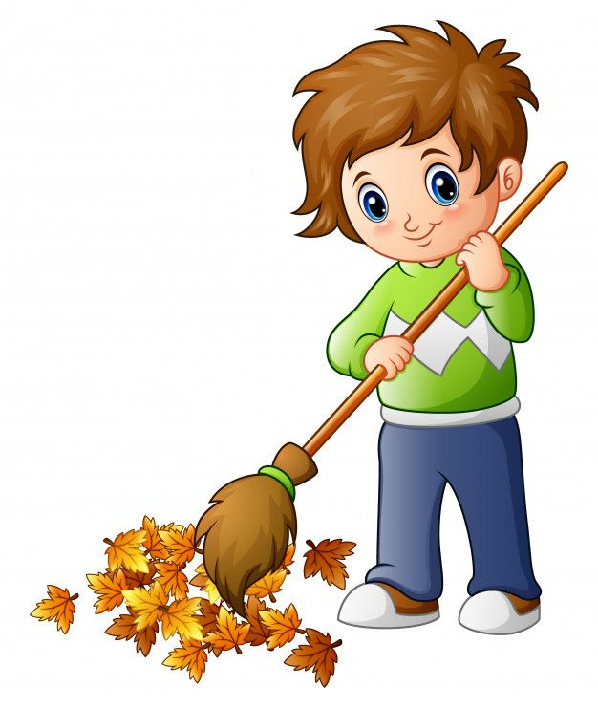
Что делать?
Не запрещайте ребенку помогать вам. Наоборот, выразите радость и дайте понять ребенку, что без его помощи вам не обойтись. Если вы опасаетесь, что ваша квартира сильно пострадает после такой помощи, то давайте задания сами. Можно попросить собрать игрушки, протереть пыль, полить цветы или дать другие несложные задания. Когда ребенок справится , обязательно похвалите его, даже если что-то получилось не так. Понятно, что взрослым проще и быстрее сделать все самим, но дайте ребенку возможность ощутить свою полезность.

Slide 5
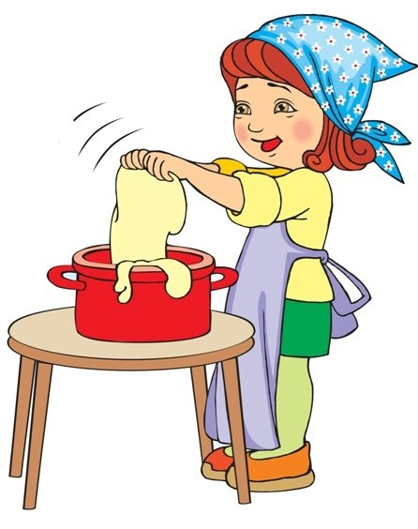
2. Превратите домашнюю работу в игру.
Если вы не хотите напрочь отбить желание ребенка вам помогать – не заставляйте его. А просто превратите домашнюю работу в игру. Вариантов много. Можно устроить соревнование: кто быстрее соберет игрушки, кто чище вымоет тарелку и т.д. Можно приобщать к выполнению работы игрушки: мама с зайцем моет посуду, а дочка с мишкой протирают пыль. Еще вариант – придумать небольшую сказку про мытье посуды или вытирание пыли. Возможно, вы придумаете свою игру. Самое главное, чтобы ребенку было интересно.

Slide 6
3. Еще одно очень важное правило – доверьте ребенку выполнять определенные вещи.
Пусть у каждого в семье будут распределены обязанности. Дайте малышу почувствовать себя полноценным помощником. Пусть в его обязанности будет входить уборка игрушек, полив цветов и т.д. Когда ребенок увидит, что каждый в семье выполняет свои обязанности, то он осознает свою важность и не будет отказываться от работы.
4. Объясняйте ребенку, что вы от него хотите.
Многие взрослые привыкли, что их понимают с полуслова. Не ждите этого от детей. Нужно четко сформулировать, какую помощь вы хотите получить от ребенка. Не ругайте ребенка, если он не понимает, что вы хотите. Попробуйте объяснить еще раз. Очень важно не повышать голос, не говорить приказным тоном, а спокойно просить ребенка о конкретной помощи. Очень хорошо, если вы предложите ребенку сделать что-то вместе. Можно предлагать ребенку выбор: «Ты будешь мыть посуду или вытирать пыль?» Чтобы ребенок понимал обязательность домашней работы, но имел право выбора.

Slide 7
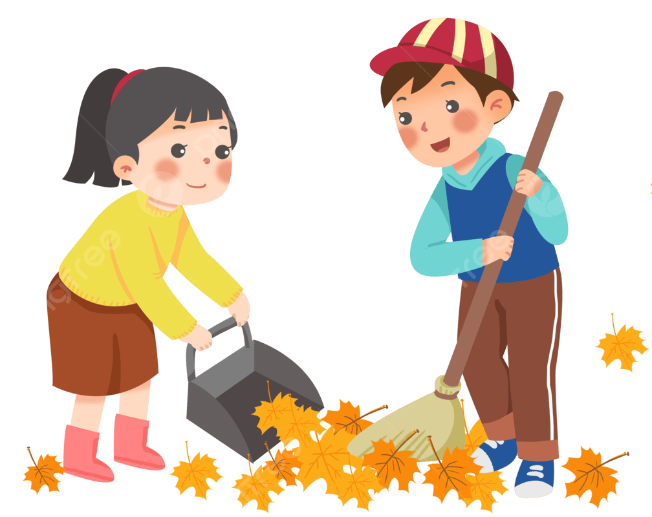
5. Самое главное – не забываем хвалить ребенка!
Многие родители совершают ошибку, обещая за выполненную работу материальные поощрения: вымоешь посуду – куплю мороженое, польешь цветы – пойдем на аттракционы.
Ребенок быстро привыкнет к такой схеме и будет вам помогать только за определенное вознаграждение.
Надо приучать малыша к тому, что помогая вам, он приносит пользу близким людям. Он должен испытывать гордость за то, что может самостоятельно выполнять какое-то задание. Постарайтесь малышу давать задания, которые у него лучше получаются.

Slide 8
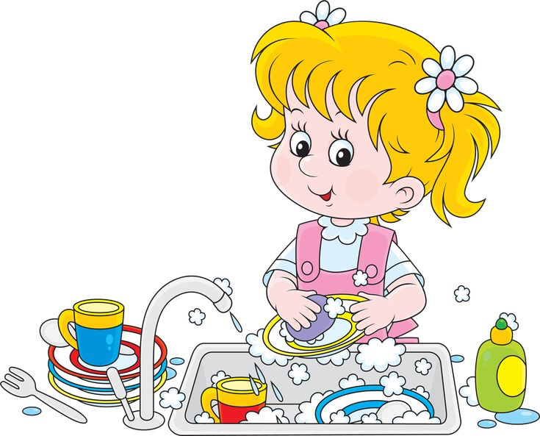
И последнее – не забывайте, что родители всегда являются примером для детей.
Обратите внимание, с какими эмоциями, словами, настроением вы выполняете домашнюю работу. Если она вызывает у вас отвращение, раздражение, вы всем своим видом показываете, как ненавидите мыть пол или посуду……. Маловероятно, что ребенок захочет делать домашние дела, увидев, как они напрягают вас. Старайтесь всем своим видом и поведением вызвать у ребенка желание вам помочь. Он должен понять, что это интересно.

